Slide 1
Arquitectura 2020
Explicación 3

Slide 2
Problema de Entrada/Salida
Gran variedad de periféricos con varios métodos de operación.
  Trasmisión de diferentes cantidades de datos a diferentes velocidades.
  Usan diferentes formatos de datos y tamaños de palabra.
  Todos más lentos que la CPU y la RAM.
Necesidad de módulos de E/S (con alguna “inteligencia”)
  Módulo E/S: Interfaz entre el procesador y la memoria (bus) y los periféricos.

Slide 3
Funciones de un módulo de E/S
Control y temporización de uno o más dispositivos externos
Comunicación con la CPU y la memoria
Comunicación con los dispositivos (periféricos)
Almacenamiento temporal (buffering) de datos
Detección de errores

Slide 4
Entrada/Salida
Hay 2 métodos para plantear la E/S:
  E/S aislada
  E/S mapeada en memoria

Slide 5
E/S aislada
Las direcciones de E/S (llamadas puertos) están “separadas” de la memoria principal del sistema, en un espacio de direcciones distinto.
Memoria
E/S

Slide 6
E/S aislada II
Ventaja: se puede utilizar todo el espacio de direcciones de memoria.
Desventaja: para transferir datos entre el procesador y los dispositivos de E/S se deben utilizar instrucciones especiales como IN y OUT.

Slide 7
E/S mapeada en memoria
Los módulos de E/S están mapeados en direcciones de memoria.
No se distingue una posición de E/S de una posición de memoria.

Slide 8
E/S mapeada en memoria II
Ventaja: se puede usar el conjunto de instrucciones del procesador, porque todas las posiciones son tomadas como direcciones de memoria. No hay instrucciones específicas como IN y OUT.
Desventaja: los módulos de E/S ocupan parte de la memoria

Slide 9
E/S en SX88
Utiliza el modelo de memoria de E/S aislada.
Instrucciones:
IN AL, puerto → Lee un byte de la dirección de E/S llamada puerto.
IN AL, DX → Lee un byte de la dirección de E/S almacenada en DX.
OUT puerto, AL → Escribe un byte de AL en la dirección de E/S llamada puerto.
OUT DX, AL → Escribe un byte de AL en la dirección de E/S contenida en DX.

Slide 10
PIO (Puerto paralelo de E/S)
Son 2 puertos paralelos de 8 bits: A y B.
Se puede programar cada bit por separado como entrada ó salida.
Posee 4 registros internos de 8 bits:
  2 de datos, PA y PB.
  2 de control CA y CB para programar los bits de PA y PB.
PIO
-Un bit en 0 en CA/CB selecciona como salida a la línea correspondiente en PA/PB
-Un bit en 1 en CA/CB selecciona como entrada a la línea correspondiente en PA/PB
30H | PA
31H | PB
32H | CA
33H | CB
Datos
Configuración

Slide 11
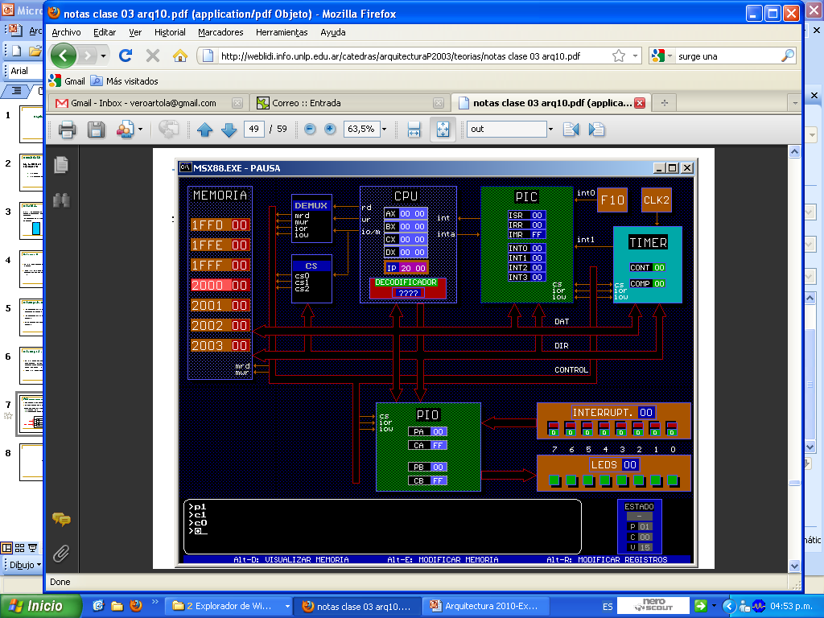
Ej. 1
Encendido/apagado de las luces (periférico de salida) mediante la barra de microconmutadores (periférico de entrada), ambos comunicados con el microprocesador a través de los puertos paralelos de la PIO.
Implementar un programa en el lenguaje assembly del simulador MSX88 que configure la PIO para leer el estado de los microconmutadores y escribirlo en la barra de luces. El programa se debe ejecutar bajo la configuración P1 C0 del simulador. Los microconmutadores se manejan con las teclas 0-7.
Llaves
PIO
30H | PA
31H | PB
32H | CA
33H | CB
Luces

Slide 12
Ej. 1
Llaves
PIO
1 | 1 | 0 | 0 | 0 | 0 | 1 | 1
7 | 6 | 5 | 4 | 3 | 2 | 1 | 0
30H | PA
31H | PB
32H | CA
33H | CB
C3H = 1100 0011
C3H = 1100 0011
Luces
FFH =1111 1111
1 | 1 | 0 | 0 | 0 | 0 | 1 | 1
7 | 6 | 5 | 4 | 3 | 2 | 1 | 0
PA EQU 30H
PB EQU 31H
CA EQU 32H
CB EQU 33H
ORG 2000H
MOV AL, 0FFH
OUT CA, AL
MOV AL, 0
OUT CB, AL
POLL: IN AL, PA
OUT PB, AL
JMP POLL
END
0 = 0000 0000
AX
C3H
0FFH
0
PA (Microconmutadores) como entradas (1)
PB (Luces) como salidas (0)
Lee el estado de las llaves y
enciende las luces correspondientes

Slide 13
Ej. 2
Encendido/apagado sincronizado de las luces. Implementar un contador que incremente la cuenta en uno una vez por segundo y la visualice a través de las luces conectadas a uno de los puertos paralelos del simulador. Ejecutar en configuración P1 C0.

Slide 14
Ej. 2
PIC
EOI |  | 20H
IMR |  | 21H
IRR |  | 22H
ISR |  | 23H
INT0 |  | 24H
INT1 |  | 25H
INT2 |  | 26H
INT3 |  | 27H
ORG 3000H
RUT_CLK: INC INICIO
CMP INICIO, 0FFH
JNZ LUCES
MOV INICIO, 0
LUCES: MOV AL, INICIO
OUT PIO+1, AL
MOV AL, 0
OUT TIMER, AL
MOV AL, 20H
OUT PIC, AL
IRET
END
20H
FDH =1111 1101
PIC EQU 20H
TIMER EQU 10H
PIO EQU 30H
N_CLK EQU 10
ORG 40
IP_CLK DW RUT_CLK
ORG 1000H
INICIO DB 0
ORG 2000H
CLI
MOV AL, 0FDH
OUT PIC+1, AL
MOV AL, N_CLK
OUT PIC+5, AL
MOV AL, 1
OUT TIMER+1, AL
MOV AL, 0
OUT PIO+3, AL
OUT PIO+1, AL
OUT TIMER, AL
STI
LAZO: JMP LAZO
Si estan todas
prendidas las apago
Enciendo las luces
correspondientes
Inicializo el timer
10
1
2
TIMER
Cont: 10H
Comp: 11H
0
0FDH = 11111101
1
1
Habilito INT1
0
0
0
20H
1
2
AX
20H
10
Asigno a INT1
el tipo 10
1
Seteo el timer
Para q cuente
hasta 1
PIO
30H | PA
31H | PB
32H | CA
33H | CB
Configuro
el PIO
CB = 0 → PB (luces) todas salidas
PB = 0 → todas las luces apagadas
0 = 0000 0000
1 = 0000 0001
2 = 0000 0010
Inicializo el timer
0 = 0000 0000
Luces
0 | 0 | 0 | 0 | 0 | 0 | 1 | 0
0 | 0 | 0 | 0 | 0 | 0 | 0 | 1
0 | 0 | 0 | 0 | 0 | 0 | 0 | 0
7 | 6 | 5 | 4 | 3 | 2 | 1 | 0

Slide 15
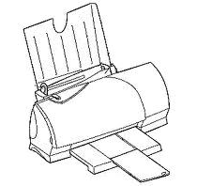
Impresora y la PIO
PA₀ : línea BUSY (entrada)
PA₁ : línea STROBE (salida)
PB₀…PB₇ : línea de datos (salida)
Strobe
PIO
Busy
30H | PA | X X X X X X S B
31H | PB
32H | CA
33H | CB
Datos

Slide 16
Ej. 4
Uso de la impresora a través de la PIO
Escribir un programa que envíe datos a la impresora a través de la PIO.
La PIO debe cumplir las funciones de temporización que requiere la impresora para la comunicación.
Ejecutar en configuración P1 C1 del simulador y
presionar F5 para mostrar la salida en papel.
El papel se puede blanquear ingresando el comando BI.

Slide 17
Ej. 4
PIO EQU 30H
ORG 1000H
MSJ DB "ARQUITECTURA DE "
DB "COMPUTADORAS"
FIN DB ?
ORG 2000H
MOV AL, 0FDH
OUT PIO+2, AL
MOV AL, 0
OUT PIO+3, AL
IN AL, PIO
AND AL, 0FDH
OUT PIO, AL
MOV BX, OFFSET MSJ
MOV CL, OFFSET FIN-OFFSET MSJ
POLL: IN AL, PIO
AND AL, 1
JNZ POLL
MOV AL, [BX]
OUT PIO+1, AL
IN AL, PIO
OR AL, 02H
OUT PIO, AL
IN AL, PIO
AND AL, 0FDH
OUT PIO, AL
INC BX
DEC CL
JNZ POLL
INT 0
END
CA = 1111 1101 → B= Entrada S=Salida
CB = 0000 0000 → PB=Salida
Fuerza Strobe a 0
Inicializo BX y CL
Lee Busy y se queda en el lazo mientras sea 1. (ocupada)
S
Mando al puerto de datos (PB) el carácter a imprimir
B
Fuerzo Strobe a 1
Datos
“A”
Fuerzo Strobe a 0
BX apunto al siguiente caracter

Slide 18
HAND
Interfaz con la impresora: cumple temporización necesaria para la norma Centronics.
Dos registros de 8 bits:
  DATO: D0…….D7 (40H)
  EST: registro de estado (41H)
 | X | X | X | X | X
INT |  |  |  |  |  | STR | BUSY
En lectura :
BIT 0 en 0: línea BUSY desactivada
en 1: línea BUSY activada
BIT 1 en 0: línea STROBE desactivada
en 1: línea STROBE activada
BIT 2..6 No se usan
BIT 7 en 0: no se activará la línea INT
en 1: se activará la línea INT cuando BUSY no esté activa
En escritura :
BIT 0….6: no se usan
BIT 7 en 0 : inhibe de la línea INT. (Polling)
en 1 : se activa INT

Slide 19
Ej. 7
Uso de la impresora a través del dispositivo de hand-shaking por consulta de estado.
Escribir un programa que envíe datos a la impresora a través del HAND-SHAKE. La comunicación se debe establecer por consulta de estado (polling).
Ejecutar en configuración P1 C2.

Slide 20
Ej. 7
HAND EQU 40H
ORG 1000H
MSJ DB "FACULTAD DE "
DB "INFORMATICA"
FIN DB ?
ORG 2000H
IN AL, HAND+1
AND AL, 7FH
OUT HAND+1, AL
MOV BX, OFFSET MSJ
MOV CL, OFFSET FIN-OFFSET MSJ
POLL: IN AL, HAND+1
AND AL, 1
JNZ POLL
MOV AL, [BX]
OUT HAND, AL
INC BX
DEC CL
JNZ POLL
INT 0
END
Se configura el HAND para polling
(7FH = 0111 1111)
Lee Busy y se queda en el lazo mientras sea 1. (espera ocupada)
Envío el carácter a imprimir

Slide 21
Ej. 8
Uso de la impresora a través del dispositivo de hand-shaking por interrupción.
Escribir un programa que envíe datos a la impresora a través del HAND-SHAKE. La comunicación se debe establecer por interrupciones emitidas desde el HAND-SHAKE cada vez que la impresora se desocupa.
Ejecutar en configuración P1 C2.

Slide 22
Ej. 8
PIC EQU 20H
HAND EQU 40H
N_HND EQU 10
ORG 40
IP_HND DW RUT_HND
ORG 1000H
MSJ DB "UNIVERSIDAD "
DB "NACIONAL DE LA PLATA"
FIN DB ?
ORG 3000H
RUT_HND: PUSH AX
MOV AL, [BX]
OUT HAND, AL
INC BX
DEC CL
MOV AL, 20H
OUT PIC, AL
POP AX
IRET
ORG 2000H
MOV BX, OFFSET MSJ
MOV CL, OFFSET FIN-OFFSET MSJ
CLI
MOV AL, 0FBH
OUT PIC+1, AL
MOV AL, N_HND
OUT PIC+6, AL
MOV AL, 80H
OUT HAND+1, AL
STI
LAZO: CMP CL, 0
JNZ LAZO
IN AL, HAND+1
AND AL, 7FH
OUT HAND+1, AL
INT 0
END
Configuración del PIC para atender al HAND
IMR = 11111011 → INT2 (HAND)
Asigno a INT2 el tipo 10
Configuro el HAND para interrupción
Mientras tenga caracteres para imprimir se queda en lazo
Envía el carácter a imprimir
Deshabilita las interrupciones
Fin de atención a la interrupción

Slide 23
¿Preguntas?

